Slide 1
МЕДИЦИНСКИ УНИВЕРСИТЕТ – ПЛЕВЕН
ФАКУЛТЕТ „ЗДРАВНИ ГРИЖИ “
ЦЕНТЪР ЗА ДИСТАНЦИОННО ОБУЧЕНИЕ
Лекция №2
МЕДИЦИНСКА АПАРАТУРА
Ултразвук - същност, източници и методи за получаване. Основни свойства и действие на ултразвука върху биологичните системи (физични, химични и биологични ефекти). Ултразвукови методи за диагностика - ехография, Доплерова сонография, вътрешно-съдов ултразвук, денситометрия.
Проф. Константин Балашев, дхн
Notes:
1

Slide 2
Ефект на Доплер
❖ През 1842 а. австрийският физик и математик Доплер (Johann Doppler) публикува научната статия ’’Върху цветната светлина от двой­ни звезди и някои друаи небесни тела”. В нея той предполага, че цветът на светлината (честотата на светлинните вълни) от някои звезди зависи от тяхното движение спрямо Земята. Движещите се към Земята звезди излъчват синкава светлина, а отдалечаващите се от нея - червеникава.
Доплер доказва, че промяната на честотата (дължината на вълна­та) при движение на източника или приемника се отнася за всички видове вълни. Той прави този извод въз основа на аналогия между описаното от него явление и промяната на честотата на морските вълни. Морските вълни са с по-голяма честота за кораб, излизащ 6 открито море (срещу вълните), а с по-малка честота за кораб, движещ се към морския бряг (след вълните). Интересно е, че Доплер не разглежда откритото от него явление при звуковите вълни, където то има най-голямо приложение.

Slide 3
За вълни, разпространяващи се в някаква среда (например звук във въздух), се отчита поотделно движението на излъчвателя и приемника спрямо средата. За вълни, които не изискват среда за разпространението си (например електромагнитните), е от значение само относителната скорост на излъчвателя и приемника един спрямо друг.
Ако източникът на вълната е неподвижен спрямо приемника, възприеманата честота на вълната ($ν$) е същата, както тази на излъчената ($ν_{0}$): $ν = ν_{0}$.

Slide 4
A) Ако източникът на вълната се движи срещу неподвижен приемник, за единица време в приемника ще попадат повече вълни, отколкото при отсъствие на движение. Това означава, че субективно възприеманата от приемника честота на вълната ($ν$) ще бъде по-висока от обективно излъчваната от източника ($v_{0}$):
$ν = ν_{0}+$ $∆ν$
B) Ако източникът на звук се отдалечава от неподвижен приемник, за единица време в приемника ще попадат по-малко вълни, отколкото при отсъствие на движение. В този случай субективно възприеманата от приемника честота на вълната ($ν$) ще бъде по-ниска от обективно излъчваната ($v_{0}$):
$ν = ν_{0}−$ $∆ν$

Slide 6
УЛТРАЗВУК
Получаване на ултразвук
/
Ултразвукът (УЗ) обхваща механичните трептения и вълни с честоти над горната честотна граница на областта на чуване.

Slide 7
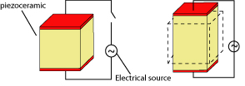
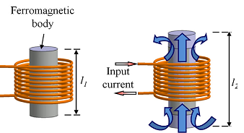
Източници на УЗ са различни механични и електромеханични устройства. Най-широко приложение имат електромеханичните генератори на УЗ, основаващи се на две подобни явления - електрострикция и магнитострикция.
Електрострикцията (от лат. strictio- свиване) е изменение на формата и размерите на диелектрици и полупроводници в електрично поле.
магнитострикцията - изменение на формата и размерите на вещества при намагнитването им в променливо магнитно поле, проявявано най-силно при феромагнетиците.

Slide 8
Биологичното действие на УЗ се свежда до две основни направ­ления. Първото включва разрушаване на клетки, микроорганизми и инактивиране на вируси, което намира приложение при екстракция на биологично активни вещества и за стерилизация.
Във второто направление са механичното, топлинното и нервнорефлекторното действие на УЗ върху човека и животните. Във физиотерапията с озвучаване на кожата и подлежащите й тъкани се постига не само локално действие, но и промени в кръвното налягане, сърдечната честота, нивото на кръвната захар и др.

Slide 9
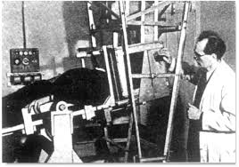
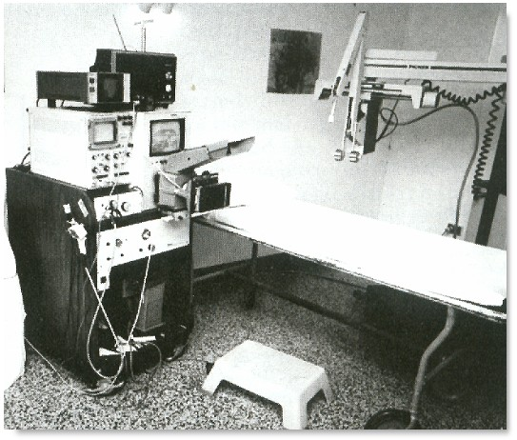
Физични принципи на ехографията
Ултразвукът е приложен за първи път в медицинската диагностика през 1942 г., когато за локализиране на мозъчни тумори К. Дусик (Karl Dussik) използва сонар от оборудването на кораб през Втората световна война. Ултрасонографията става общоприета през 1970 а. след получаване­то на двумерни образи и въвеждането на скала за сивота и сега е нераздел­на част от модерните методи за образна диагностика.

Slide 10
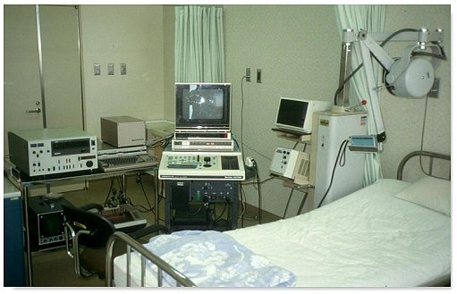
Първият термин за описване на медицинска процедура, извършвана с помощта на ултразвук, е “ултрасоноскопия” (1946). По-късно (1952) той е променен на “ехоскопия”, тъй като тя може да се приеме за аналогична на изследването със стетоскоп. Така се достига до термините “ехограф” за ултразвуковия апарат и “ехограми” за получените с него записи. Наред с тях, в последните години все по-често се използват термините “ултрасонография” и “ултрасонограми”.

Slide 11
Характеристики и етапи на метода
Днес получаването на образи с ултразвук (ехографията) е един от най-често използваните методи за образна диагностика. В сравнение с останалите методи ехографията има няколко положи­телни характеристики:
УЗ вълни нямат йонизиращо действие и не са опасни;
апаратурата е портативна и сравнително евтина;
образите се получават в реално време;
разделителната способност е добра;
с прилагане на принципа на Доплер се получава информация за скоростта на движение на кръвта и сърцето.

Slide 12
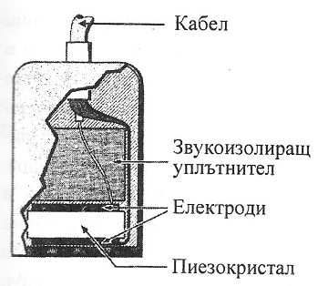
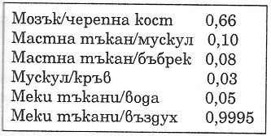
Ехографията се основава на преминаването на УЗ вълни през човешкото тяло и приемането на отразените вълни от границата между две биологични структури с различно акустично съпротив­ление, която има различен коефициент на отражение (табл. 4.1).
Използва се подвижен източник-приемник на УЗ, наречен трансдюсер с различна форма в зависимост от предназначението.

Slide 13
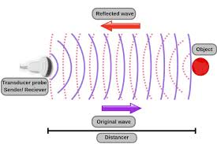
Получаването на образи с УЗ включва следните етапи:
насочване към тялото и преминаване през него на високоче­стотни УЗ импулси (от 1 до 5 MHz), излъчени от трансдюсера;
отразяване на част от УЗ вълни на границите между различен тип тъкани обратно към трансдю­сера (останалата част се разпрост­ранява по-нататък 6 тялото и може да се отрази от други граници);
детектиране на отразените УЗ вълни 6 трансдюсера и определяне на разстоянието до границите между тъканите по вре­мето, за което ехото достига до приемника;
представяне на разстоянията и интензитетите на отра­зените вълни във вид на образ върху монитор.

Slide 14
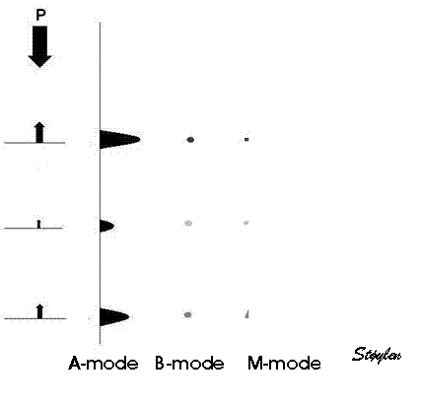
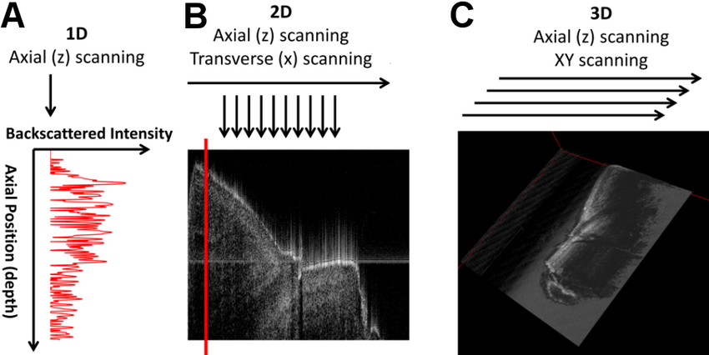
Импулсите, които достигат до по-далечни граници, имат по-малка амплитуда, тъй като интензитетът на УЗ отслабва с увеличаване на разстоянието, а времето за изминаване на разстоянията до тях нараства. Това в още по-голяма степен се отнася за отразените импулси (ехо-импулси), които изминават двойно по-големи разстояния. Има няколко начина (формати) за пред­ставяне на ехо-импулсите, наречени А-мод, В-мод, С-мод и М-мод.

Slide 15
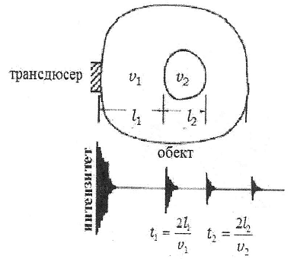
А-модът (от amplitude, англ.) е графична зависимост на ампли­тудата на ехо- сигналите от разстоянието в тъканите, подобна на тази на. Той е едномерен (1D) и се използва за измерване на разстояния в тялото и на размери на вътрешни органи.
Пример: Тяло с четири граници между тъканите и амплитудата на импулсите достигнали до тях.

Slide 16
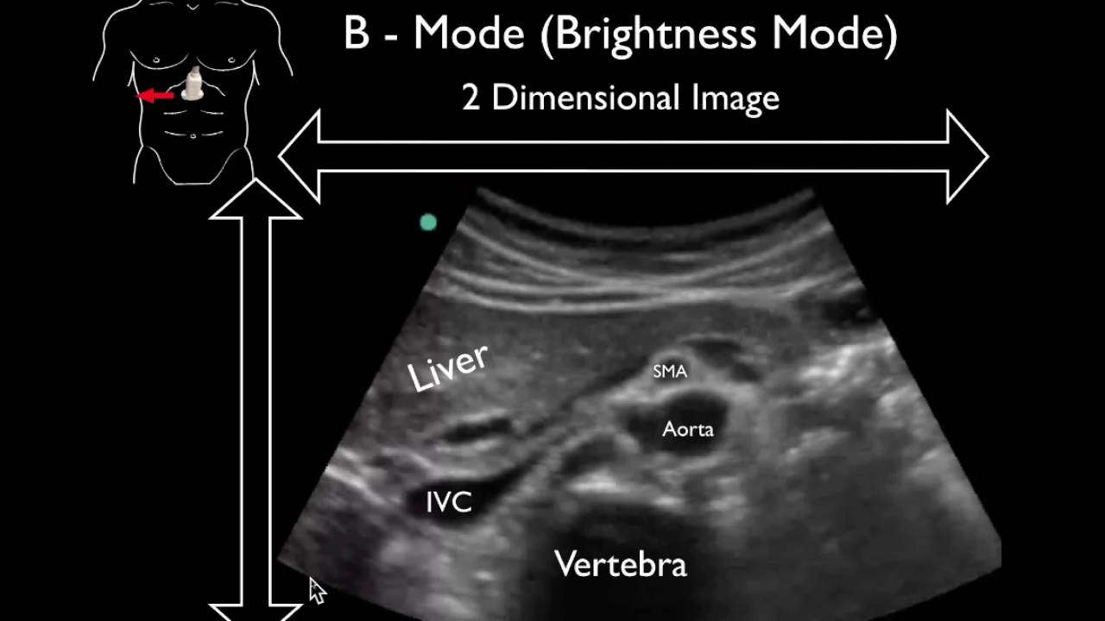
При В-мода (от brightness, англ.) амплитудата на всеки ехо-импулс се представя във вид на точка с определена яркост върху флуоресциращ екран. Това също е едномерен образ. За да се получи двумерен (2D) образ, трябва да се комбинират импулсите, преминали по различен път през тялото.

Slide 17
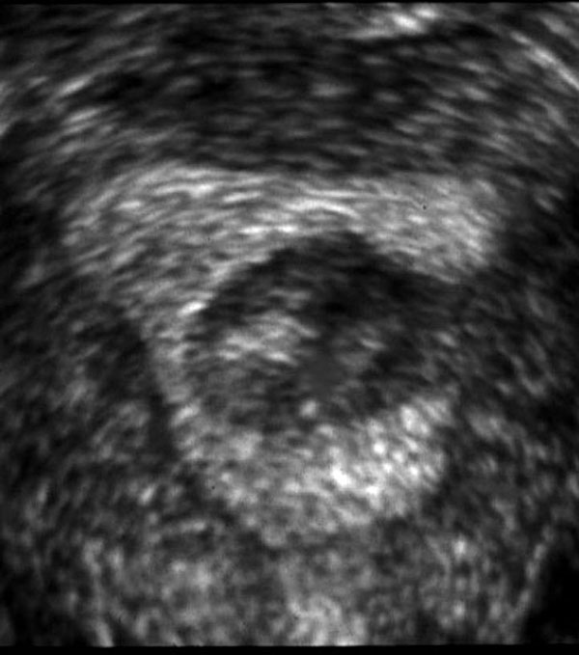
C-Mode ултразвуково изображение на матка с фибромиом, получено от от 3-D ултразвуково изображение на матката.
С-модът (от constant, англ.) е за постоянна дълбочина. Образът е едно напречно сечение, в което изобразената равнина е на постоянно разстояние от приемника и е перпендикулярна на снопа. Това се постига чрез селекция на ехо-импулсите с еднакво време на разпространение.

Slide 18
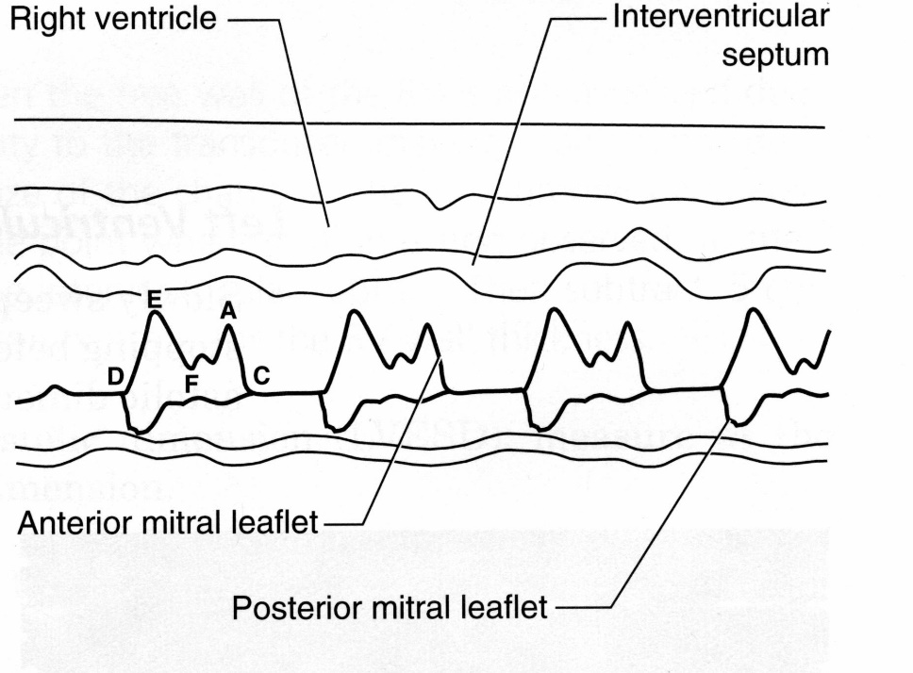
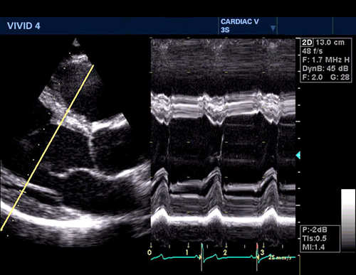
М-модът (от motion, англ.) изобразява движения. Дълбочината в тъканите се представя графично в зависимост от времето, като данните от А или В-мода се разгъват във времето с честота, която е много по-нис­ка от честотата на повторение на импулсите. Получените криви дават много детайлна информация за движението на отразяващите структури по протежение на УЗ сноп. Методът се прилага широко в кардиологията за изследване на движението на сърдечните клапи. Той не дава изображение на сърцето, а графично представя как се променя положението на неговите структури по време на сърдечния цикъл.

Slide 19
Получаване на двумерни образи
Най-широко приложение в меди­цинската диагностика има В-модът. Съществено за създаването на двумерни образи в този формат е управлението и фокусирането на УЗ сноп. Трансдюсерът се премества постъпателно (трансла­ция) или въртеливо (ротация) с постоян­на скорост над изследваната област (фиг. 4.5) и на равни разстояния излъчва и приема краткотраен импулс. Процесът се нарича сканиране, а трансдюсерът и устройството, което го премества, съставят УЗ скенер.

Slide 20
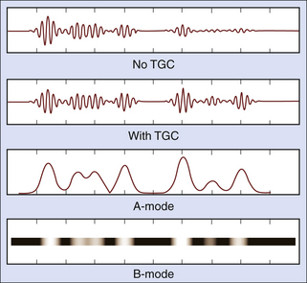
Обработка на сигнали за изображения. Отгоре- надолу, диаграмата илюстрира радиочестотния сигнал спрямо дълбочината на проникване за една линия на лъча; същия сигнал след прилагане на компенсация на усилване на времето (TGC); демодулираната или A-mode форма на вълната; и B-режимът показва ехо-сигнала за тази линия.
Всеки импулс, насочен по една права, се отразява от границите между тъканите с различен импеданс и от всяка граница дава по един отразен импулс. Тези импулси се приемат от трансдюсера и се превръщат в електрични сигнали. Сигналите от една линия се изработват, за да образуват една линия от образа. Хиляди съседни линии са необходими за съставяне на двумерен образ. В ехографията се използват механични и електронни многоелементни скенери. Елек­тронните са по-сложни, но дават образи с по-високо качество от меха­ничните и почти всички съвременни УЗ скенери вече са от този тип.

Slide 21
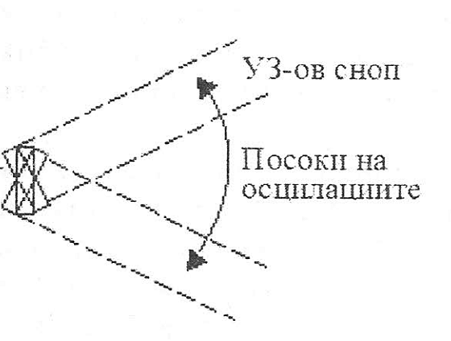
Принцип на действие на механичния скенер. С помощта на мотор трансдюсерът се люлее (осцилира) в една равнина, премествайки снопа в двете посоки. Ехо-сигналите се представят в В-мод и се подават за управление на електронния лъч на осцилоскоп, така че той да се движи по същия начин, както УЗ сноп. Получава се образ, показващ структурите в избраната от скенера равнина. Такива образи се наричат томографски, тъй като представят отделни слоеве (сечения) от вътрешността на тялото. Изследваното поле има форма на кръгов сектор и затова скенерът се нарича секторен.
УЗ-ов сноп
Посока на
осцилациите
Трансдюсер
УЗ-ов сноп

Slide 22
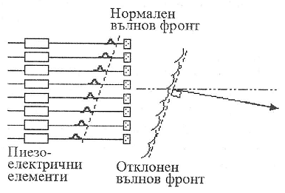
Снопът може да се управлява и електронно, без да се движи трансдюсерът. Използва се многоелементен (пиезомозаечен) трансдюсер, съставен от голям брой пиезоелектрични елементи, които могат да бъдат управлявани независимо един от друг. Всички елементи участват в образуването на снопа. Трансдюсерът дава успо­реден сноп УЗ вълни, перпендикулярен на челната му повърхност, когато всички елементи едновременно са включени като предаватели.
Снопът се насочва под ъгъл, ако елементите се включват последователно в една посока с точно контролирано време на закъс­нение. Това е така, защото всеки елемент генерира елементарни кръгови вълни и вълновият фронт на получената резултантна вълна се разпространява под ъгъл спрямо оста на трансдюсера. С промяна на времената на закъснение от първоначалната последователност в обратна, снопът се насочва в обратната посока. С непрекъсната промяна на последователността на включване на елементите УЗ сноп сканира изследваната област с форма на сектор по начин, подобен на този с механичния скенер.

Slide 23
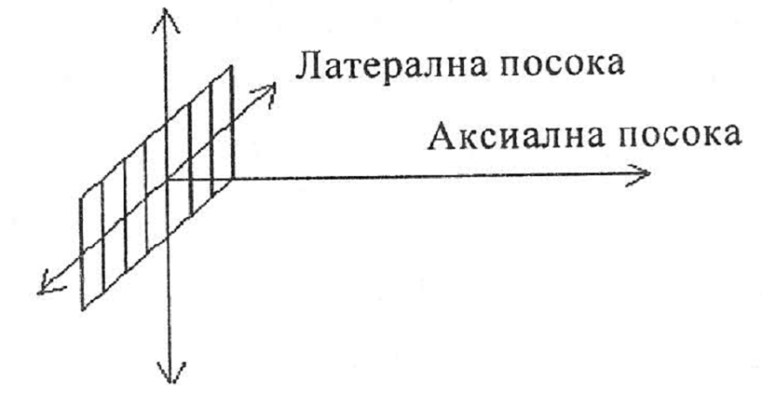
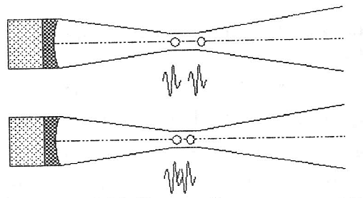
В-модът се характеризира с аксиална (по посока на оста) и латерална (азимутална) разделителна способност. Аксиалната се определя от продължителността на импулсите.
Координатна система с означения за аксиалната и латералната посока.
Скенер с по-къси импулси разделя по-близки в дълбочина точки от скенер с по-дълги импулси, тъй като ехо- импулсите не се застъпват. Латералната разделителна способност зависи от anepmypama (излъчващата площ), честотата, броя на линиите при сканирането и разстоянието до обекта. Тя нараства с увеличаване на anepmypama, честотата и броя на линиите и с намаляване на разстоянието.
Застъпване на импулсите при скенер с малка аксиална разделителна способност.

Slide 24
Двумерните (2D) ехографски образи са напречни сечения на обекта. В резултат от многогодишни обширни изследва­лия вече се получават и обемни ехографски образи, които могат да се наблюдават в реално време. Тази ехография се нарича триизмерна 3D), а когато като четвъртото измерение е включено времето - четиримерна (4D). Тогава 3D образ се наблюдава в динамика. Обемни­ят образ в 3D ехография се основава на получаване и представяне на данни от голям брой двумерни образи.

Slide 25
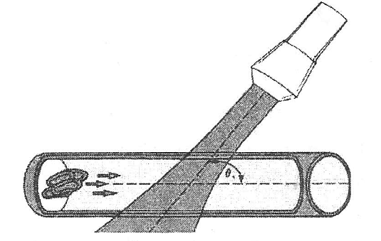
Доплерова ехокардиография
• Определяне на скоростта и на спектъра на скоростта
С класическата Доплерова ехокардиография се определя скоростта на кръвния поток$v_{b}$, когато движещите се еритроцити отразяват УЗ вълни. Измерването се основава на формулата за Доплеровото отместване $Δν=\frac{2νv_{b}}{v−v_{b}}$.
В случая скоростта на отразява­щия подвижен обект $v_{b}$ е много по-малка от скоростта на вълните $v$ ($v≪v_{b}$) и в знаменателя може да се пренебрегне $Δν=\frac{2νv_{b}}{v}$. Освен това, трансдюсерът е насочен под ъгъл $θ$ към кръвоносния съд и посо­ката на $v_{b}$ не е по оста на УЗ сноп. Затова в $Δν=\frac{2νv_{b}}{v}$ вместо $v_{b}$ трябва да се замести проекцията на $v_{b}$ върху оста на снопа, равна на $v_{b}cosθ$. Така Доплеровото отместване става
$$Δν=\frac{2νv_{b}cosθ}{v}$$

Slide 26
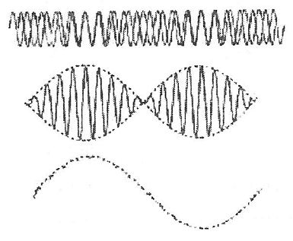
Вижда се, че то е пропорционално на скоростта на кръвта и нараства с намаляване на ъгъла $θ$. Оттук скоростта $v_{b}$е:
$$v_{b}=\frac{Δνv}{2νcosθ}$$
Скоростта на кръвния поток се отчита директно по измерителния уред на апарата след автоматично сравняване на честотите на излъчените и приетите УЗ вълни. Доплеровото отместване може да се следи по височината на чуваемия звук, който се получава след демодулиране на резултантната вълна от интерференцията на излъчената и отразената УЗ вълна. По-висок звук означава по-голямо Доплерово отместване и по-висока скорост.

Slide 27
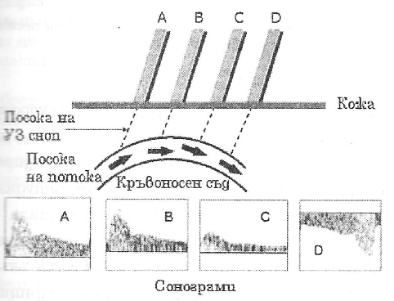
Съвременните Доплерови ехокардиоарафи дават зависимост на скоростта на кръвта от времето (спектър на скоростта), тъй като скоростта се изменя по време на сърдечния цикъл. Спектърът има вид на положителна крива, когато посоката на движение е към трансдюсера и на отрицателна- при отдалечаване от него. Изобразяването на различните скорости (сонограми) се постига със специални микрокомпютри, които декодират случените Доплерови сигнали и ги трансформират в различни компоненти на скоростта.

Slide 28
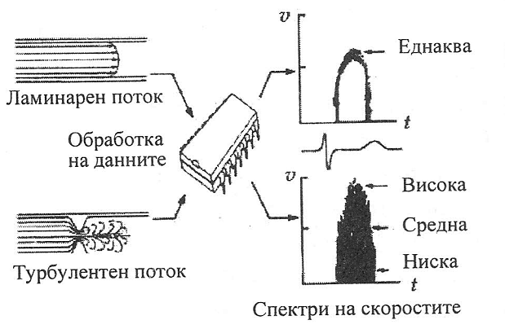
Когато пото­кът е ламинарен, всич­ки еритроцити се ус­коряват или забавят почти едновременно и техните скорости се представят с една гладка крива. Когато потокът е турбулентен, ерит­роцитите имат раз­лични скорости в един и същи момент и спектърът включва ниски, средни и високи скорости.
В по-голямата част на кръвоносната система, включително сърцето и големите съдове, потокът е ламинарен и рядко превиша­ва 1,5 m/s. Той става турбулентен при поява на препятствие, което променя подреденото движение на еритроцитите във вихрово с различни по големина и по посока скорости. То води също и до повишаване на средната им скорост, която може да достигане до 7 m/s. Турбулентният поток обикновено е аномална находка и означава сърдечно-съдово заболяване. Например - потокът е ламинарен, ако аортата и аортната клапа са нормални, но едно стеснение на клапа­та (стеноза) предизвиква турбулентен поток. Принципът на Доплер може да се приложи и за определяне на скоростта на сърдечните тъкани, например на миокарда.

Slide 29
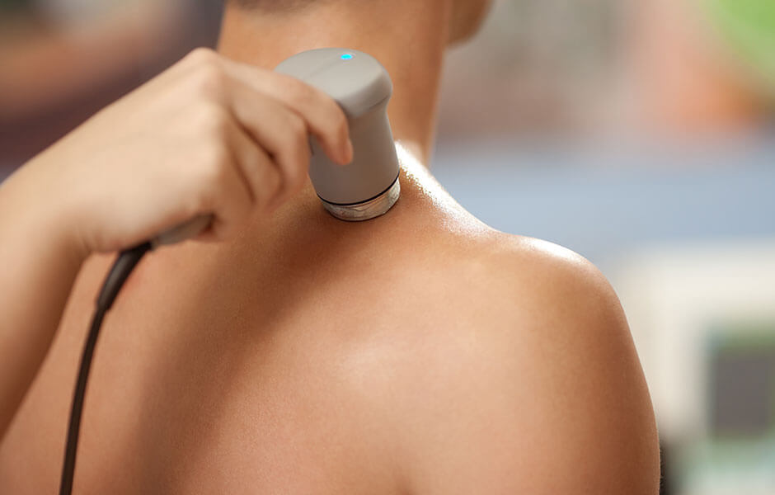
Приложение на ултразвука за лечение
Ултрафонофорезата е метод за внасяне на лекарствени вещества в организма през кожата посредством УЗ. За целта те се разтварят в течност- вода, спирт, масло, глицерин. Методът е сравним по ефективност с инжектирането и има няколко предимства пред него: локално действие и равномерно разпределение на лекарството в третираните тъкани; няма нарушаване на целост­та на кожата и опасност от инфектиране. Разтичането на разтво­рите по кожата е пречка за точното дозиране на препаратите, което е важно при наличие на силно действащи компоненти.

Slide 30
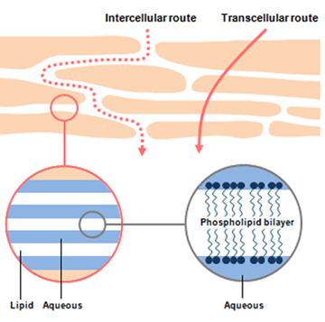
/
Основните пътища за транспорт на вещества през кожата са порите, междуклетъчните пространства и фоликулите. Тъй като тези пътища са запълнени с въздух или секрети, а стените им имат отрицателен електричен заряд, механизмът на проникване се разли­чава от свободното движение на йоните в разтвор, от дифузията, осмозата и диализата. За пренасяне на вещества при тези условия е необходима външна енергия, в случая това е енергията на УЗ вълни.
Количеството на внесеното лекарствено вещество в орга­низма нараства с увеличаване на интензитета, честотата и про­дължителността на озвучаването, от които най-голямо значение има честотата. То нараства и с намаляване на радиуса и валентността на йоните, а с увеличаване на концентрацията им в лекарствената форма влияе до определена граница. Последното означава, че прилагането на лекарствени вещества във висока концентрация е нерационално, тъй като води до излишен преразход.

Slide 31
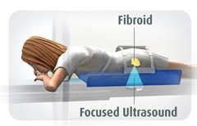
/
Фокусираната УЗ хирургия е нов неинвазивен метод, който дава възможност за лечение на тъканни аномалии чрез селективно топлинно увреждане с фокусиран в малък обем УЗ сноп. Отделената топлина във фокуса на снопа разрушава клетките, без да засяга надлежащите и съседните тъкани. Точно в определеното място са­мо за няколко секунди температурата достига до 55 - 90 °С, където настъпва денатурация на белтъците, необратимо увреждане на клетките и некроза на тъканите.
Съвременните УЗ терапевтични системи позволяват лече­ние на тумори с размери до 15x15 cm и дълбочина до 8 cm. Дълбочина­та на проникването е обратно пропорционална на честотата и може да се задава с промяна на честотата между 1 и 3,5 MHz. Отдадена­та енергия се контролира с измерване на температурата и може да бъде променяна по време на лечението за компенсиране на охлажда­щото действие на кръвотока и различните топлопроводни свойства на тъканите. Така се получава желаната топлинна доза вътре в тумора. Последна новост е направляването на лечението при наб­людаване с магнитно-резонансен компютърен томограф.

